Slide 1
ZESPÓŁ SZKÓŁ IM. GEN. WŁADYSŁAWA SIKORSKIEGO W Rudniku nad sanem WYCHOWANIE I PROFILAKTYKA
Światowy Dzień AIDS

Slide 2
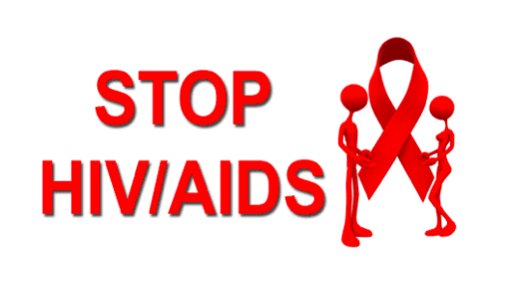

Slide 4
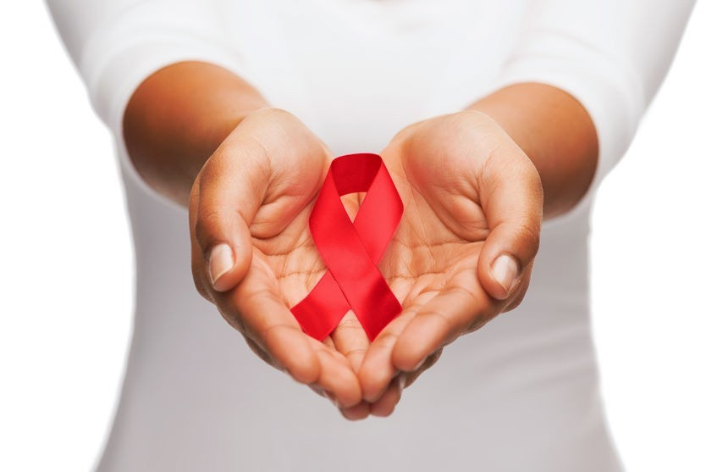
1 grudnia
Symbolem tego dnia jest czerwona wstążka noszona jako znak solidaryzacji z zakażonymi HIV i chorymi na AIDS.

Slide 5
HIV-
to ludzki wirus upośledzenia odporności

Slide 6
AIDS-
to zespół nabytego upośledzenia odporności,
końcowy etap zakażenia wirusem HIV

Slide 7
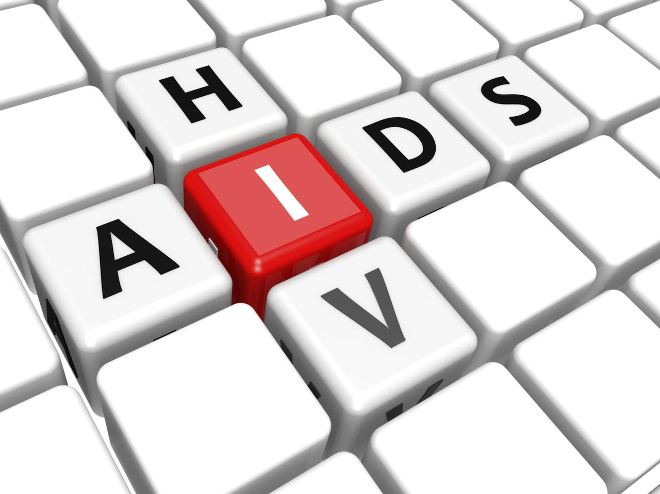
RÓŻNICE MIĘDZY HIV I AIDS
- HIV to wirus powodujący AIDS
nie możesz złapać AIDS, ale możesz zarazić się HIV
jeśli jesteś zarażony HIV, to nie oznacza, że od razu masz AIDS
Jednak w większości przypadków zarażeni HIV wcześniej czy później wykazują objawy AIDS.

Slide 8
Trzy główne drogi, przez które można zakazić się wirusem HIV
●Poprzez przedostanie się zakażonej krwi do krwiobiegu osoby zdrowej;
●Poprzez kontakty seksualne;
●Wirus może się przenieść z zakażonej HIV matki na jej dziecko,
np. w czasie ciąży, podczas porodu bądź też podczas karmienia dziecka.

Slide 9
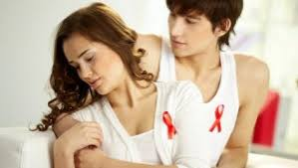
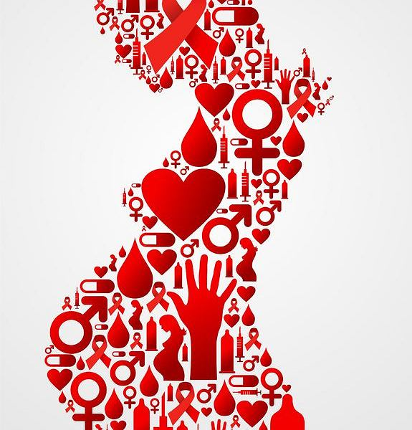
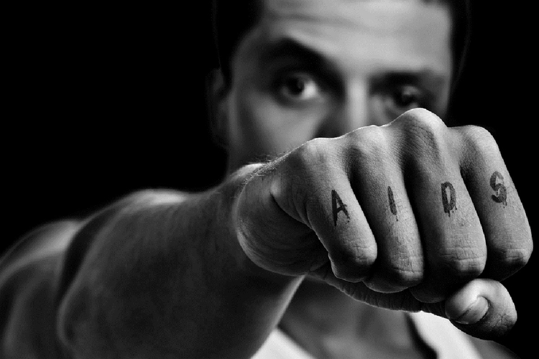
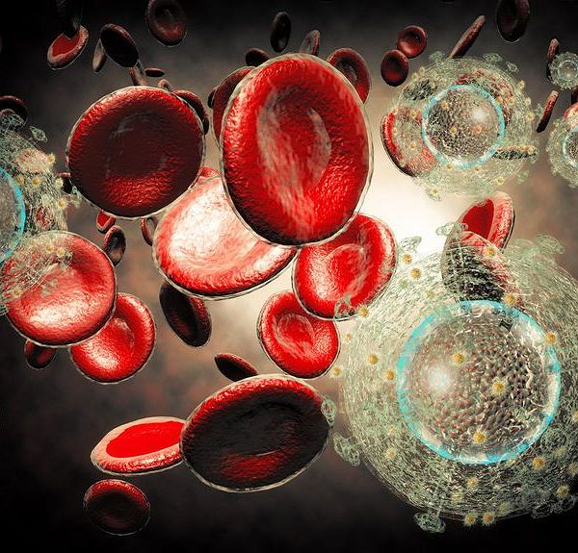
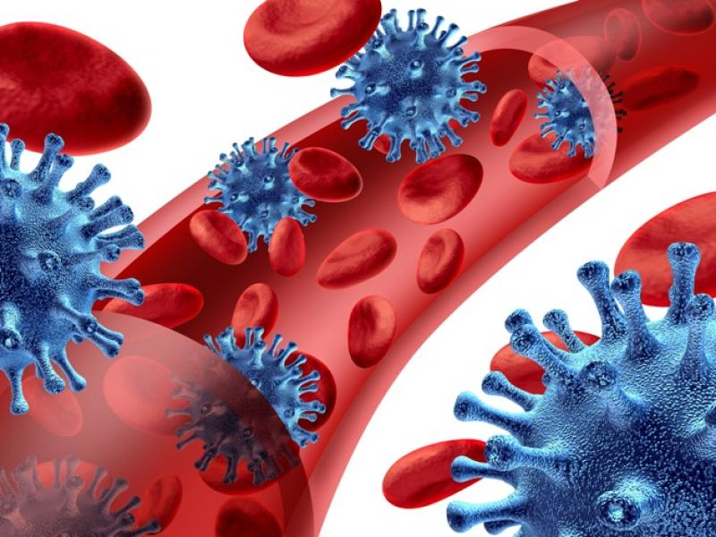

Slide 10
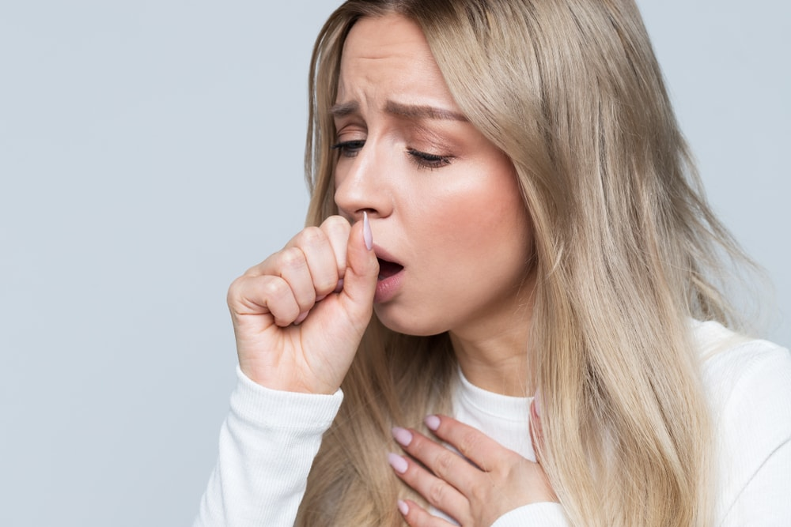
Jak nie można zakazić się HIV
nie można zakazić się przez przeziębienie lub grypę
HIV nie przenosi się również poprzez kaszel czy kichanie

Slide 11
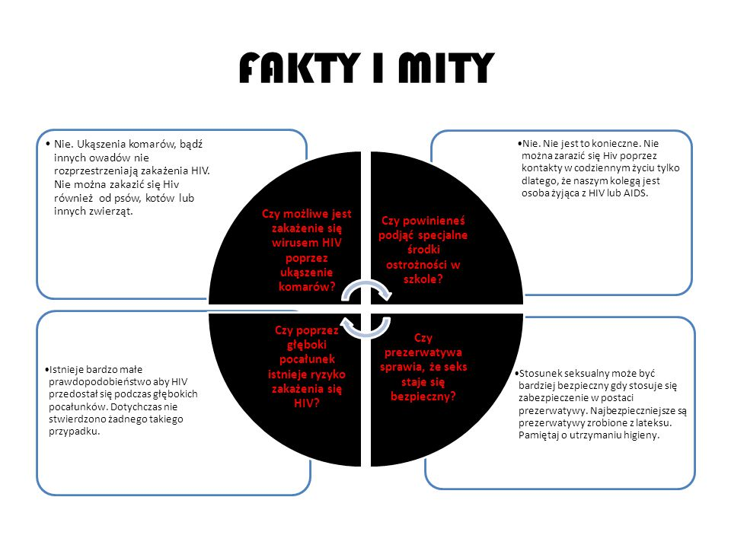

Slide 13
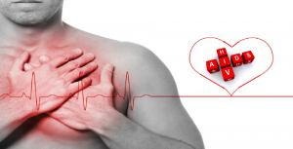
HIV●
●Zakażenia HIV nie da się wyleczyć, ani usunąć z organizmu, ale dzięki lekom możliwe jest znaczne spowolnienie postępu zakażenia, poprawa jakości życia z HIV i wydłużenie życia.
●Właściwe stosowanie leków pozwala na przedłużenie życia osoby zakażonej HIV o 20 - 30 lat.

Slide 14
Objawy zakażenia HIV
●Powiększenie węzłów chłonnych
●Wysypka na skórze i zmiany na śluzówce i zmiany na śluzówce jamy ustnej
●Nawracające bakteryjnie zapalenie
●Grzybica
●Gruźlica
●Choroby nowotworowe, głównie rak szyjki

Slide 15
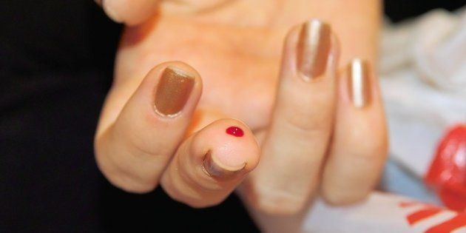
AIDS●
Na świecie żyje 38 mln osób z HIV/AIDS, w 2019 r. zakażenie HIV rozpoznano u 1,7 mln osób, 690 tys. osób zmarło z powodu chorób związanych z AIDS.

Slide 16
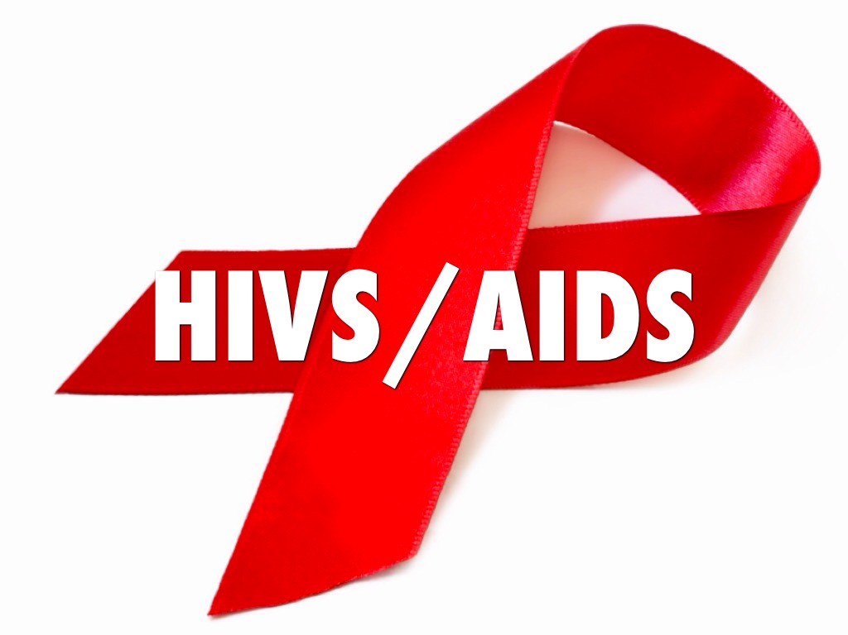
Podstawowe informacje epidemiologiczne
HIV i AIDS w Polsce
dane od początku epidemii (1985 r.) do 30 grudnia 2019 r. roku
25 544 zakażonych ogółem
3 751 ma AIDS
1 428 chorych zmarło

Slide 17
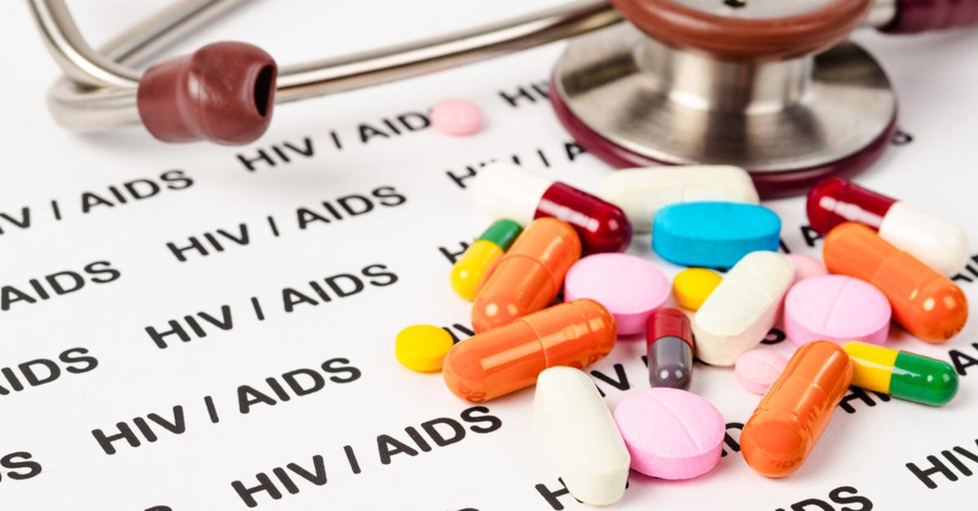
Na koniec października 2020 r. leczeniem ARV objętych było około 13 351 pacjentów, w tym 96 dzieci i 48 kobiet w ciąży. Leczenie jest prowadzone i finansowane w ramach programu zdrowotnego Ministra Zdrowia p.n. „Leczenie antyretrowirusowe osób żyjących z wirusem HIV w Polsce na lata 2017 – 2021”.
(dane KC ds. AIDS)

Slide 18
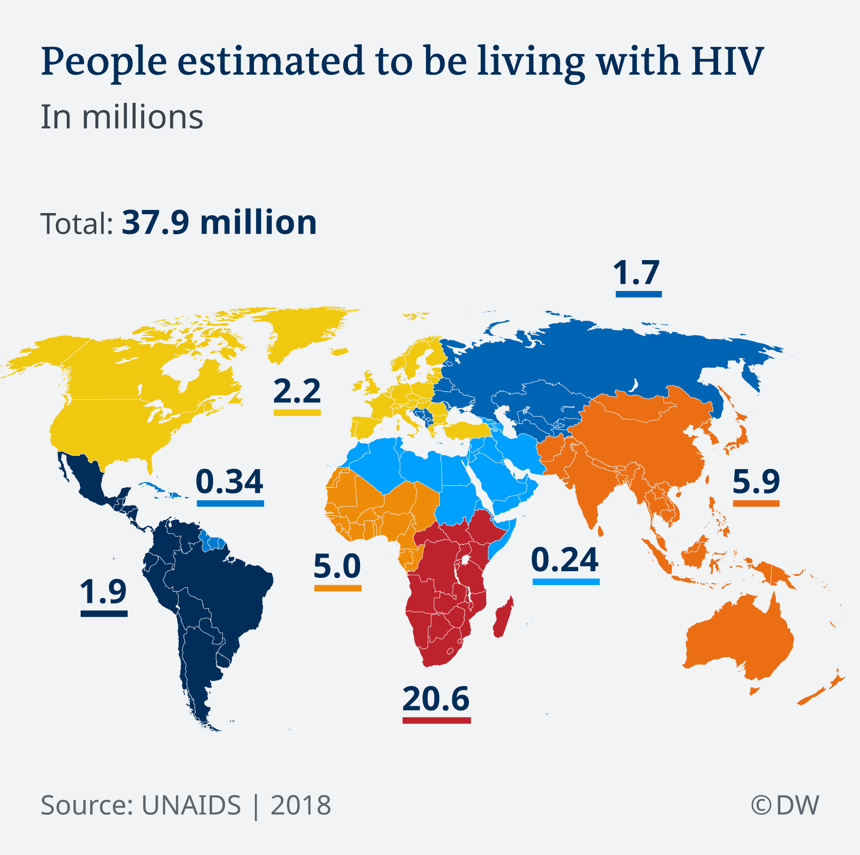

Slide 19
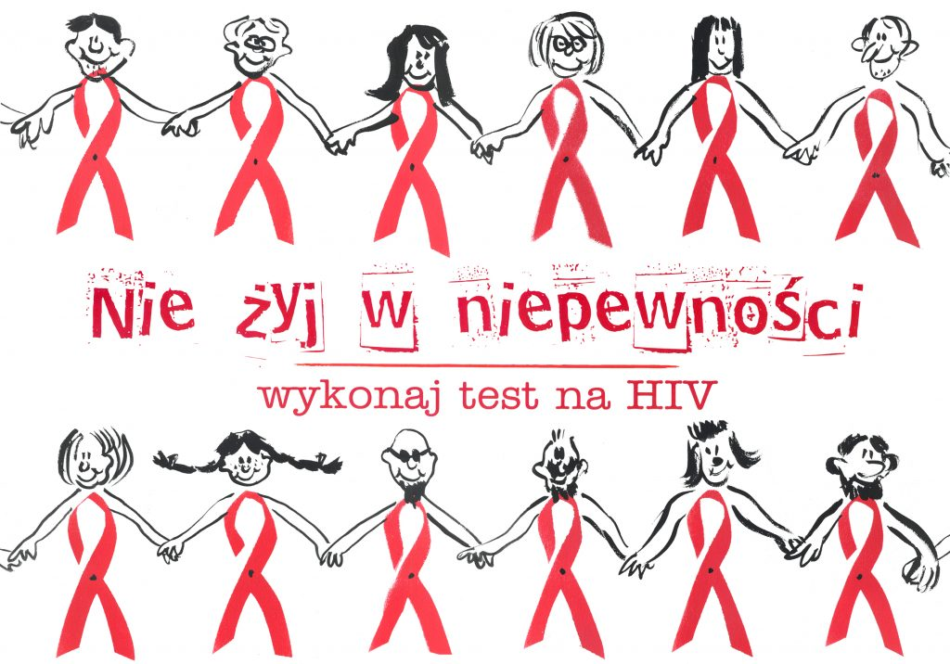

Slide 20
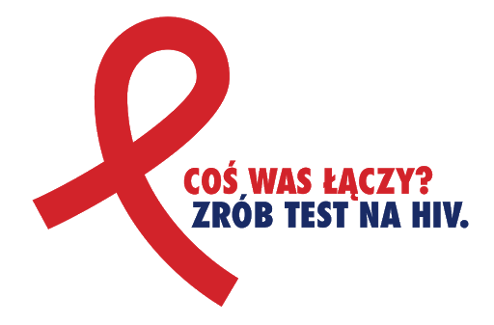
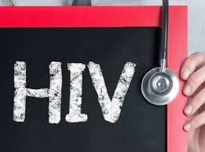
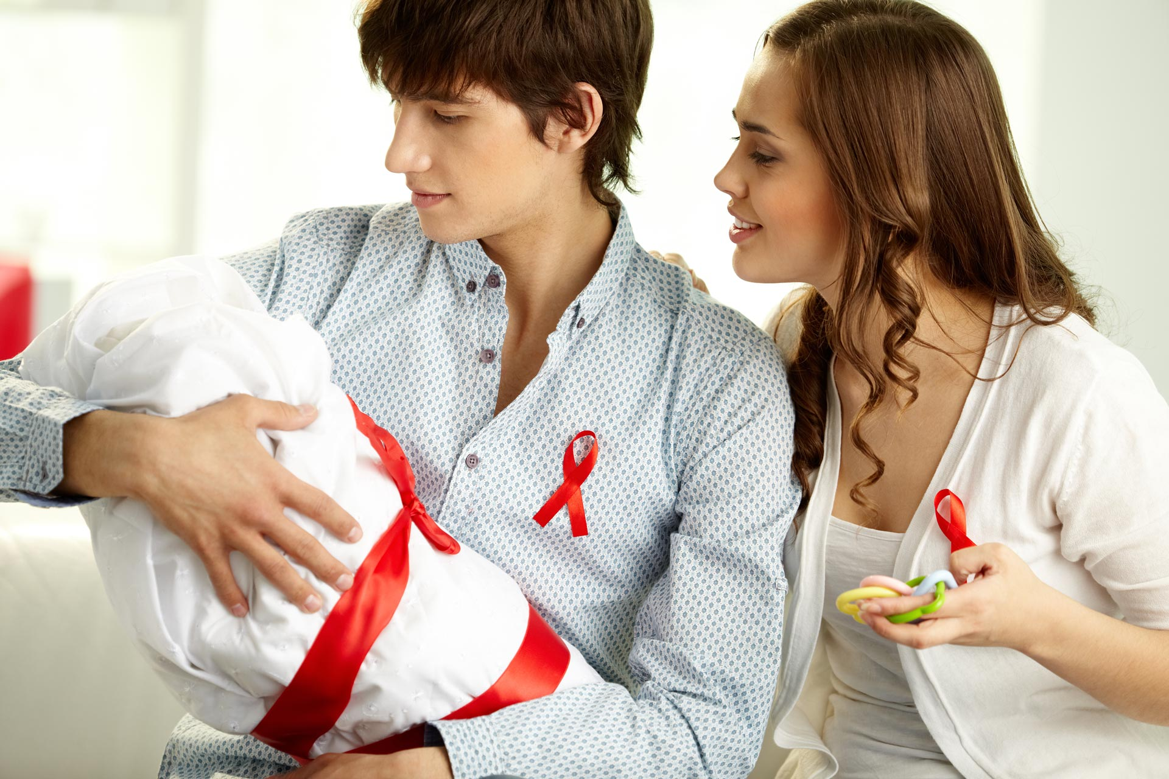
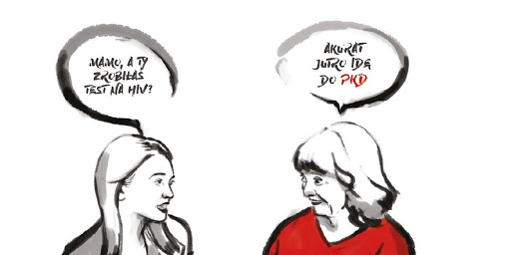
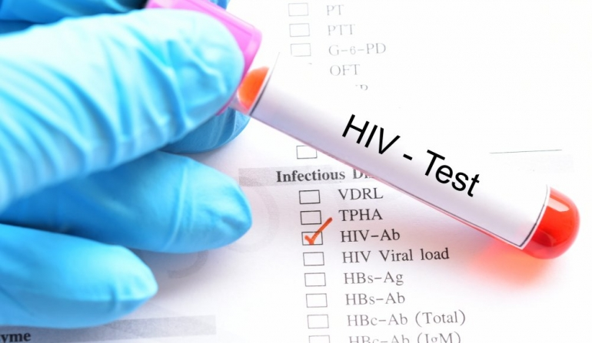

Slide 23
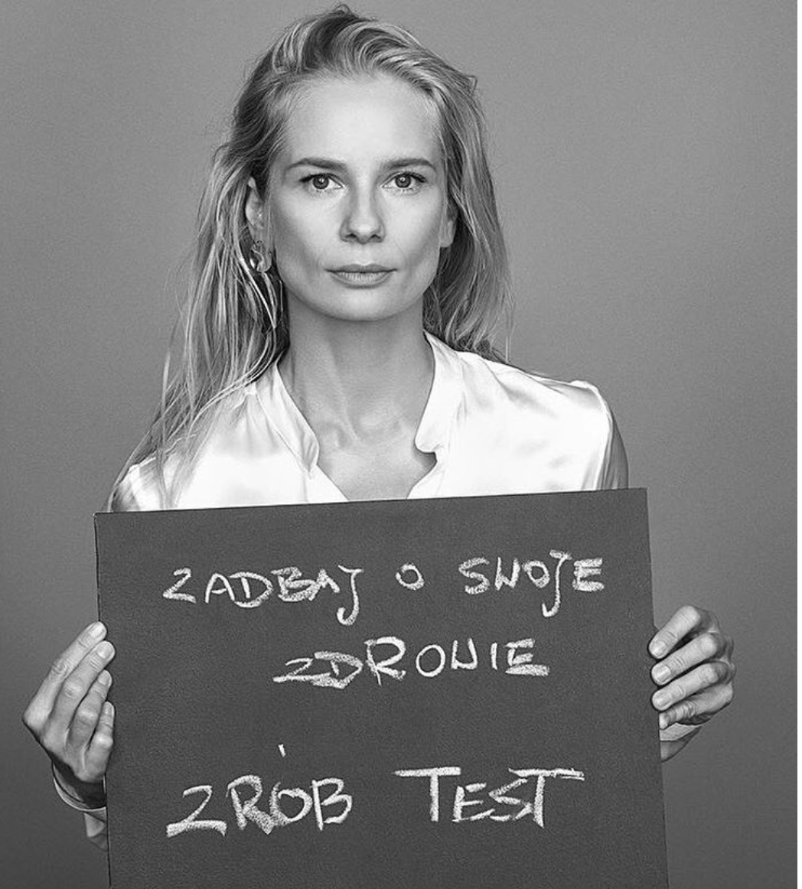
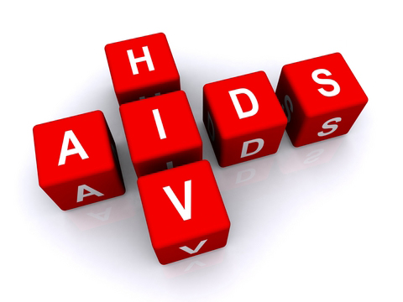
Aktorka : Magdalena Cielecka

Slide 24
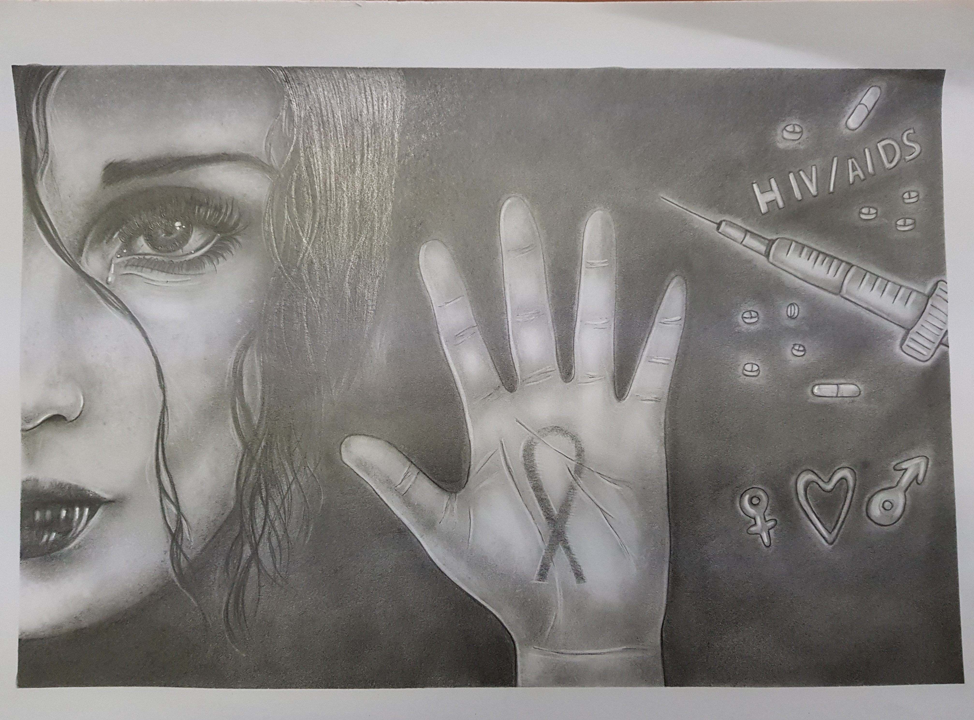
Praca uczennicy kl. II Liceum Ogólnokształcącego Roksany Korbus przygotowana na Wojewódzki Konkurs Plastyczny „Porozmawiajmy o uzależnieniach i AIDS” (2020)

Slide 25
Otwórz drzwi do zdrowia
Opracowała: mgr Monika Reichert

